Slide 1
DİN KÜLTÜRÜ VE AHLAK BİLGİSİ 10

Slide 2

Mezhep
  Dinin inanç esaslarını veya amelî hükümlerini anlama ve yorumlama konusunda kendine özgü yaklaşımlara sahip düşünce sistemi; bu yaklaşımlar etrafında meydana gelen ekolleşmenin ürünü olan ilmi ve fikri birikimdir.
Gidilecek yer, yol, takip edilen yöntem, ekol.

Slide 3


Günümüze kadar varlığını devam ettiren mezhepler genel hatlarıyla ikiye ayrılır.
İtikadi/Siyasi Mezhepler
Ameli/Fıkhi Mezhepler
İslam dininin inanç esaslarına yönelik
ortaya çıkan mezheplerdir. Bunlara fırka da denir.
İslam dininin amel ve ibadet esaslarına yönelik ortaya çıkan mezheplerdir.

Slide 4
İslam Düşüncesinde
İtikadi ve Siyasi Mezhepler
Ehl-i Sünnet
Şia/Şiilik
Maturidilik
Eşarilik
İmamiyye
Zeydiye

Slide 5
Ehl-i Sünnet
İslam'ı anlama ve yorumlama biçimi olarak Hz. Peygamber'in sünnetini ve sahabenin yolunu esas alan mezheptir.

Slide 6

Ehl-i Sünnet ve'l-cemaat isminin kısaltılmış halidir.
Ehl-i Sünnet
Sünnilik de denir.
Tarih boyunca ve günümüzde Müslümanların çoğunluğu bu mezhebin görüşlerini benimsemiştir.

Slide 7
Hasan Basri’nin (ö.110/728) fikirleri Ehl-i sünnet düşüncesine öncülük ederken; Ebu Hanife’nin (ö.150/767) inanç ve amel konusundaki görüşleri ise Ehl-i Sünnet ekolünün şekillenmesinde etkili olmuştur.

Slide 8

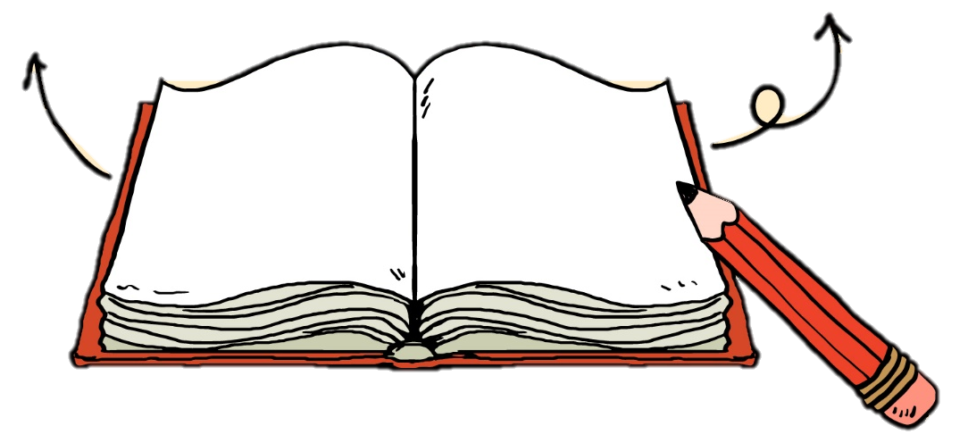
Ehl-i sünnet, İslam dininin temel inanç esaslarında genel olarak aynı düşündüğü hâlde bu inanç esaslarının yorumlanmasında ve açıklanmasında farklı görüşler benimseyerek kendi içerisinde iki ana ekole ayrılmıştır.
Maturidilik
Eşarilik
Ehl-i Sünnet

Slide 9
İmam Maturidi'nin (862-944, Semerkand) görüş ve düşünceleri çevresinde oluşmuş itikadi ekoldür.
Maturidilik
İmam Maturidi, inanç konularında Ebu Hanife’den etkilenmiş, onun eserlerinde geçen konuları ayrıntılarıyla açıklamıştır.
Dinî konuları herhangi bir şüpheye yer bırakmayacak şekilde akli ve nakli delillerle ispatlamıştır.

Slide 10
Maturidiliğe göre Allah’ın varlığı ve sıfatları, peygamberlik, ahiret inancı gibi bilgiler akılla kavranabilir.
İnsanlar akıllarını kullanarak davranışlarının iyi ve kötü olup olmadığını kavrayabilir.
Büyük günah işleyen kimse dinden çıkmaz fakat günahkâr olur, tövbe ederse affedilmesi umulur.
İmanın tamamlanması için amel çok önemlidir.

Slide 11
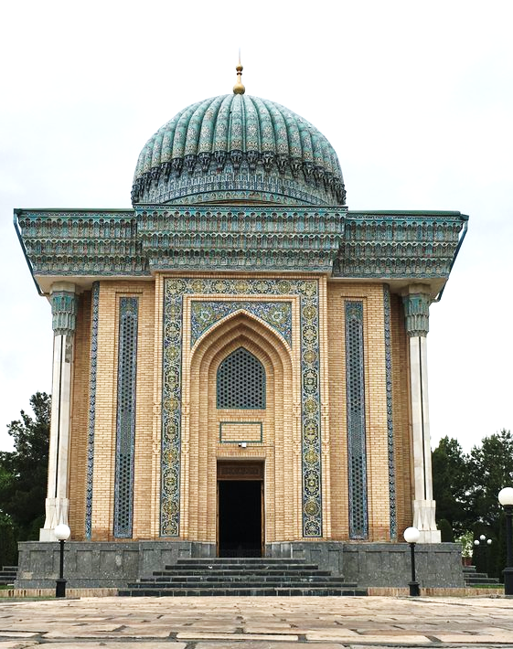
  Maturidilik, özellikle Türkler arasında tanınmış ve kabul edilmiştir.
  Bu mezhep Türkiye, Kuzey Afrika, Orta Asya, Hindistan, Pakistan, Malezya ve Endonezya’yı kapsayan geniş bir coğrafyaya yayılmıştır.
(İmam Maturidi'nin türbesi, Özbekistan)

Slide 12
İmam Eşari'nin (873/Basra-936/Bağdat) görüş ve düşünceleri çevresinde oluşmuş itikadi ekoldür.
Eşarilik
İmam Eşari önceleri Mutezile mezhebinin görüşlerini savunmuş daha sonra onlara karşı çıkarak hadis ve sünneti merkeze alan bir yaklaşım belirlemiştir.
Eşarilik, akılcı bakış açısına sahip olan ve bunu gereğinden fazla ön plana çıkaran Mutezile ekolüne bir tepki olarak varlığını devam
ettirmiştir.

Slide 13
Eşariliğe göre Allah’ın ahirette müminler tarafından görülmesi mümkündür ve görülecektir.
İyi ve kötü, güzel ve çirkin akıl ile değil ancak vahiy yoluyla bilinebilir.
Eşarilik başta Irak ve Suriye olmak üzere, Hicaz, Horasan, Mısır ve Kuzey Afrika’da yaygınlaşmıştır.
Büyük günah işleyen dinden çıkmaz. Günahı karşılığında cehennemde kalır sonra cennete gider veya Allah isterse onu affeder.

Slide 14
Hz. Peygamber’in vefatından sonra Hz. Ali’yi halifeliğe (imamet) en layık kişi olarak gören ve onu meşru halife kabul eden; ondan sonraki halifelerin de onun soyundan gelmesi gerektiğine inanan toplulukların ortak adıdır.
Şia/Şiilik

Slide 15
İmamet konusunu inanç esaslarından biridir.
Hz. Ali’den önce hilafet makamına gelenlerin yönetimleri meşru değildir.
Hz. Ali’nin imameti hem ayetlerle hem de Hz. Peygamber’in vasiyetiyle sabittir.
Şiilere göre
Hz. Ali, Hz. Peygamber’den sonra insanların en üstünüdür. O ve çocukları imamete en layıktır.

Slide 16
Şiiliğin günümüzde iki önemli mezhebi vardır.
İmamiye
Zeydiye
Şia/Şiilik

Slide 17
Günümüzde Şiilik denince bu mezhep anlaşılır.
12 imam inancından dolayı İsnâ aşeriye (12'ciler) de denir.
İran'ın resmi mezhebidir.
İmamiye
12. İmam Muhammed Mehdi'nin ölmediğine, onun kıyamete yakın zuhur edecek mehdi olduğuna inanılır.
Hz. Ali ile birlikte onun soyundan gelen 12 imamı, dinin mutlak otoritesi kabul ederler.

Slide 18
1. İmam Hz. Ali
12. İmam Muhammed Mehdi
On İki İmam
2. İmam Hz. Hasan
11. İmam Hasan Askeri
3. İmam Hz. Hüseyin
7. İmam Musa Kâzım
10. İmam Ali Nâki
6. İmam Câfer-i Sadık
4. İmam Zeynelâbidin
5. İmam Muhammed Bâkır
8. İmam Ali Rıza
9. İmam Muhammed Tâki

Slide 19
Dördüncü imam Zeynelabidin’in oğlu Zeyd’i imam kabul eder.
Onlara göre Hz. Peygamber isim ve şahıs belirterek kimseyi imam olarak tayin etmemiştir.
Günümüzde Yemen’de yoğun olarak yaşarlar.
Zeydiye
Haşimoğullarına mensup, ilim, cesaret ve takva sahibi bir kimse imametini ilan ederek imamlığı hak etmiş olur.
İmamların hatasız ve günahsız olmadığına, sayılarının da on iki ile sınırlandırılmadığına inanırlar.

Slide 20
İslam Düşüncesinde Fıkhi/Ameli Mezhepler
Hanefilik
Şia/Şiiliğin içindeki Fıkhi Mezhepler
Ehl-i Sünnet'in içindeki Fıkhi Mezhepler
Caferilik
Malikilik
Şafiilik
Hanbelilik

Slide 21
İmam Ebu Hanife’nin görüş ve düşüncelerine dayanan fıkhi ekolün adıdır.
Dinin genel ilkeleri esas alınarak nakil ile akıl ve hadis ile rey arasında dengeli bir yol takip edilir.
Günümüzde daha çok Türkiye, Balkanlar, Hindistan, Pakistan, Afganistan, Irak, Suriye ve Türkî Cumhuriyetlerinde yaygındır.
Hanefilik
Dinin genel ilkelerini, toplumun geleneklerini ve insan için faydalı olanı dikkate alarak yapmış olduğu içtihatlar, Hanefi mezhebinin yaygınlaşmasını sağlamıştır.
Fıkhi içtihatlarda bulunurken akla ve akıl yürütmeye başvurulması sebebiyle bu ekole Ehl-i rey de denir.

Slide 22
İmam Ebu Hanife Kimdir?
Asıl adı Numan b. Sabit olan Ebu Hanife 699 yılında Kufe’de doğdu ve 767 yılında vefat etti. Irak’ın ünlü âlimlerinden ders alarak bilgisini geliştirdi. Hocası Hammad b. Ebî Süleyman’ın vefatı üzerine onun yerine geçti ve ders vermeye başladı. Kısa sürede ünü tüm ilim çevrelerinde yayıldı ve öğrencileri arttı. Ticaretle de uğraşan Ebu Hanife, müctehit düzeyinde birçok talebe yetiştirdi. Fıkıh bilgisi ve birçok konudaki pratik çözümleri sayesinde İmamı Azam ismiyle anıldı. Ömrünün büyük bir kısmını ilim öğrenmek ve öğrenci yetiştirmekle geçirmiştir. Fıkhu’l Ekber en önemli eseridir.

Slide 23
Büyük hadis ve fıkıh âlimi İmam Malik'in görüşlerine dayanır.
Görüş ve uygulamalarında Kur’an, sünnet, sahabe ve tabiin sözlerine sırasıyla riayet eder.
Günümüzde Mısır, Tunus, Cezayir, Fas ve Sudan’da yaygındır.
Malikilik
En önemli özelliği, Medine halkının uygulamalarına diğer mezheplerden daha fazla önem vermesidir. Medine halkının örfü, dinin anlaşılmasında önceliklidir.
İspanya’da kurulan Endülüs Emevi Devleti, bir dönem Malikiliği resmi mezhep olarak benimsemiştir.

Slide 24

İmam Malik Kimdir?
Malik b. Enes, 712 yılında Medine’de dünyaya geldi. İlmi tahsilini burada tamamladı. Dönemin büyük âlimlerinden ilim öğrenen İmam Malik, Mescid-i Nebi’de ders ve fetva vermeye başladı. Medine fıkhının imamı olarak tanınan Malik b. Enes, 795 yılında vefat etti. Muvatta isimli hadis kitabı İmam Malik’in hadislerden ve sahabe sözleriyle tabiîn fetvalarından derlediği en önemli eseridir.

Slide 25
İmam Şafii'nin görüş ve yorumlarına dayanır.
Diğer mezhepler gibi herhangi bir meselenin çözümü için ilk önce Kur’an ve sünnete başvurur.
Ülkemizin Doğu ve Güneydoğu Anadolu bölgeleri ile Mısır, Suriye, Filistin, Irak ve Endonezya gibi ülkelerde yaygındır.
Şafiilik
Eğer bir mesele hakkında hüküm Kur’an ve sünnette varsa başka delile başvurulmaz, yoksa önce icma ardından da kıyas deliline gidilir.
İmam Şafii, fıkıh usulünün sistemleşmesine önemli katkılarda bulunmuştur.

Slide 26
İmam Şafii Kimdir?
İmam Şafii, 767 yılında Filistin’in Gazze şehrinde doğdu. Küçük yaşlarda Medine’ye yerleşerek tahsilini burada tamamladı. Döneminde Hicaz ve Irak olarak belirginleşen fıkıh ekollerinin yaklaşımlarını ve yöntemlerini öğrenerek bu iki fıkhı birleştirmeye çalıştı. İmam Şafii, fıkıhta kendi yöntemini ortaya koyarak birçok öğrenci yetiştirmiştir. Ömrünün sonlarına doğru Mısır’a yerleşen İmam Şafii, buranın örf ve âdetlerini göz önünde bulundurmuş; bazı fetvalarından vazgeçerek bunların yerine yeni görüşler ortaya koymuştur. Fıkıh usulünün temellerini “er-Risale” isimli eserinde kaleme alan İmam Şafii, 820 yılında Mısır’da vefat etmiştir.

Slide 27
Ünlü hadis ve fıkıh âlimi Ahmed b. Hanbel’in görüşlerini esas alır.
Dinî konularda hüküm verirken öncelikli kaynağı Kur’an’dır. Sonrasında ise Hz. Peygamber’in sünnetini esas alır.
Günümüzde daha çok Hicaz bölgesi, Irak, Suriye, Filistin ve Mısır’da yaygındır.
Hanbelilik
“Hakkında haram olduğuna dair kesin bir hüküm bulunmayan şey helaldir.” ilkesini esas alan bir yorum ve anlayışa sahiptir.
Zorunlu olmadıkça kişisel görüşle karar verme (rey) tercih edilmemiştir. Hadise dayalı bir fıkıh anlayışı hâkimdir.

Slide 28
İmam Ahmed b. Hanbel Kimdir?
781 yılında Bağdat’ta doğan Ahmed b. Hanbel küçük yaşlardan itibaren İmam Muhammed, Ebû Yusuf ve İmam Şafii gibi dönemin âlimlerinden ilim tahsil etmiştir. İslam dünyasının birçok bölgesini dolaşarak hadis derlemiş ve bunları "el-Müsned" isimli hadis kitabında bir araya getirmiştir. Kur’an’ın mahluk olmadığını dile getirdiği için Abbasiler döneminde baskıya maruz kalmıştır. İmam Şafii’nin fıkıh bilgisini ve hüküm çıkarma yöntemini benimseyen Ahmed b. Hanbel sadece rivayetlerle yetinmemiş, bunların fıkhı amaçlarını da araştırmıştır. Ahmed b. Hanbel 855 yılında vefat etmiştir.

Slide 29
İmam Cafer-i Sadık’ın inanç, ibadet ve muamelat konusundaki görüşlerini esas alır.
Günümüzde İran, Irak, Suriye, bazı körfez ülkeleri ile Afganistan ve Pakistan gibi yerlerde yaygındır. Ülkemizin bazı yörelerinde de Caferilik mevcuttur.
On iki imama inanmak dinin asli bir hükmü olarak kabul edilir.
Caferilik
Dinî konularda Kur’an-ı Kerim ve sünnetin yanı sıra masum (hatasız) kabul edilen on iki imamın sözleri de delil olarak kullanılır.
Dinî konularda içtihat etme yetkisine sahip olmayanlar hayatta olan bir müçtehidi kendisine rehber edinerek taklit etmek zorundadır.

Slide 30
İmam Cafer-i Sadık Kimdir?
Cafer-i Sadık Medine’de doğmuştur. İmamiye’nin beşinci imamı Muhammed Bâkır’ın oğludur. İlk tahsilini dedesi ve babasından almıştır. Babasından sonra imamet görevini üstlenerek Şia’nın altıncı imamı olmuştur. İmamet konusunda Zeydîler hariç Şia’nın tüm kolları Cafer-i Sadık’ın imam olduğu konusunda ittifak etmişlerdir. Fazilet ve takva sahibi olan İmam Cafer-i Sadık, tüm Müslümanların saygı ve sevgisini kazanmıştır. Hadis ve fıkıh ilminde büyük bir yeri olan Cafer-i Sadık, Ebû Hanife gibi döneminin önemli âlimleriyle de görüşerek ilmî konular hakkında görüş alışverişinde bulunmuştur. 765 yılında Medine’de vefat etmiştir.

Slide 31
Mezhepler Tablosu
Ehl-i Sünnet
Şiilik
İtikadi Mezhepler
Fıkhi Mezhepler
İtikadi Mezhepler
Fıkhi Mezhepler
Maturidilik
Hanefilik
İmamiye
Caferiye
Eşarilik
Malikilik
Zeydiye
Şafiilik
Hanbelilik

